Slide 1
Machine learning
Machine learning

Slide 2
Machine learning
MACHINE LEARNING
Jorge Eduardo Enciso Agudelo
Daniel Figueroa Torres
Sergio Andrés Rojas Moreno
Édison Javier Diaz Prieto
Alexander Luna Ruiz
Árnol Guerrero Calderón
Machine learning

Slide 3
Machine learning
Machine learning

Slide 4
1
Qué es MACHINE LEARNING
MACHINE LEARNING
Es una rama de la Inteligencia Artificial que se basa en la idea de que podemos construir máquinas capaces de acceder a los datos, procesarlos y aprender por sí mismas, con algoritmos que consiguen que las máquinas sean progresivamente más inteligentes, sin necesitar de la supervisión humana de forma constante.
Hernández, M., INTELIGENCIA ARTIFICIAL y su aplicación a los negocios. Universidad Complutense de Madrid. 2020
MACHINE LEARNING

Slide 5
2
Qué es MACHINE LEARNING
MACHINE LEARNING
Es una disciplina del campo de la Inteligencia Artificial que, a través de algoritmos, dota a los ordenadores de la capacidad de identificar patrones en datos masivos y elaborar predicciones (análisis predictivo). Este aprendizaje permite a los computadores realizar tareas específicas de forma autónoma, es decir, sin necesidad de ser programados.
Artículo Publicado en https://www.iberdrola.com/innovacion/machine-learning-aprendizaje-automático. 2021
MACHINE LEARNING

Slide 6
3
Qué es MACHINE LEARNING
MACHINE LEARNING
Es el diseño y estudio de las herramientas informáticas que utilizan la experiencia pasada para tomar decisiones futuras; es el estudio de programas que pueden aprender de los datos.
Artículo Publicado en https://iaarbook.github.io/ML/. 2021
MACHINE LEARNING

Slide 7
Distintos algoritmos de MACHINE LEARNING
Qué es MACHINE LEARNING
MACHINE LEARNING
Aprendizaje Supervisado
Aprendizaje No Supervisado
Aprendizaje Reforzado
Deep Learning & Redes Neuronales
MACHINE LEARNING

Slide 8
MACHINE LEARNING
MACHINE LEARNING

Slide 9
MACHINE LEARNING
MACHINE LEARNING

Slide 10
1
DESCRIPCIÓN DEL PROCESO DE IMPLEMENTACIÓN
MACHINE LEARNING
Se implementan algoritmos de machine learning para obtener la mejor clasificación de géneros musicales.
Inicialmente, se hace un grid search sobre los parámetros de cada uno de los algoritmos en cuestión y se escoge el algoritmo que maximice la función objetivo, en este caso se obtienen mejores resultados con la regresión logística, que mejora significativamente el F1 Score ponderado.
MACHINE LEARNING

Slide 11
2
DESCRIPCIÓN DEL PROCESO DE IMPLEMENTACIÓN
MACHINE LEARNING
También, se hizo un grid search con métodos de muestreo, es decir, el over sampling y under sampling, además de agregar variables de texto, más específicamente usando los títulos de las canciones y probar con el grid search para ver si esta inclusión realmente tiene gran valor en la clasificación de los géneros.
MACHINE LEARNING

Slide 12
3
DESCRIPCIÓN DEL PROCESO DE IMPLEMENTACIÓN
MACHINE LEARNING
La validación experimental como se ha manejado consistió en ir cambiando los parámetros de los algoritmos de machine learning, se incluirán las variables de texto en el nombre de la canción como variable de insumo para la búsqueda de grilla.
MACHINE LEARNING

Slide 13
4
DESCRIPCIÓN DEL PROCESO DE IMPLEMENTACIÓN
MACHINE LEARNING
Para cada experimento se realizó una búsqueda de grilla para encontrar los mejores híper parámetros para cada algoritmo de la búsqueda de grilla, así mismo se tomará como parámetro en la búsqueda de grilla diferentes métodos de sampling para comprobar cuál es el mejor método de reducción en este problema.
MACHINE LEARNING

Slide 14
5
DESCRIPCIÓN DEL PROCESO DE IMPLEMENTACIÓN
MACHINE LEARNING
Cada experimento de los mencionados en la tabla a continuación tenía el mismo campo de búsqueda por lo cual se evaluaban todos los escenarios.
Al realizar la búsqueda de grilla, se encontró que el mejor modelo no necesitaba un over o under sampling, es decir con los datos actuales se pudo determinar las mejores clases para el modelo.
MACHINE LEARNING

Slide 15
6
DESCRIPCIÓN DEL PROCESO DE IMPLEMENTACIÓN
MACHINE LEARNING
Escenario | Características | Best F1 Score
1 | Linea Base Random Forrest. | 0.47
2 | Mejor modelo usando Random Forrest | 0.58
3 | Mejor modelo usando arboles de clasificación | 0.41
4 | Mejor modelo usando XGBoost | 0.52
5 | Mejor modelo usando regresión lineal | 0.61
6 | Mejor modelo usando maquinas de soporte vectorial | 0.56
MACHINE LEARNING

Slide 16
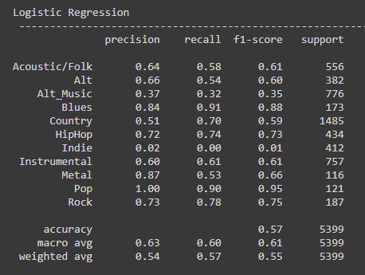
7
DESCRIPCIÓN DEL PROCESO DE IMPLEMENTACIÓN
MACHINE LEARNING
MACHINE LEARNING

Slide 17
DESCRIPCIÓN DEL PROCESO DE IMPLEMENTACIÓN
restricciones
MACHINE LEARNING
Una de las restricciones más notables para esta aplicación de aprendizaje de máquina, se encuentra que se pueda replicar el modelo y que los parámetros de los modelos no generen overfitting en el data set estudiado.
MACHINE LEARNING

Slide 18
DESCRIPCIÓN DEL PROCESO DE IMPLEMENTACIÓN
restricciones
MACHINE LEARNING
Adicionalmente, como parte de un análisis de los diferentes géneros, para los casos de la música alternativa y aquellas canciones clasificadas en el género indie, se ha encontrado que dentro de ese mismo género siempre van a existir subgéneros muy marcados, por lo tanto, la clasificación de un género tan va-riante resulta compleja en términos de lograr un alto margen de exactitud del modelo, dado que existen otros géneros que presentan características mucho más evidentes.
MACHINE LEARNING

Slide 19
MACHINE LEARNING
MACHINE LEARNING

Slide 20
MACHINE LEARNING
MACHINE LEARNING

Slide 21
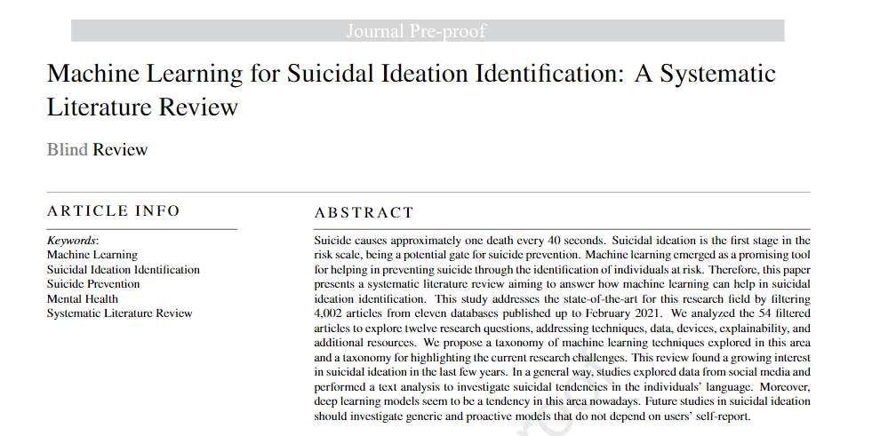
MACHINE LEARNING
Estados DEL ARTE
ARTÍCULO NÚM.1
APRENDIZAJE AUTOMÁTICO PARA LA IDENTIFICACIÓN DE IDEAS SUICIDAS: UNA REVISIÓN SISTEMÁTICA DE LA LITERATURA

Slide 22
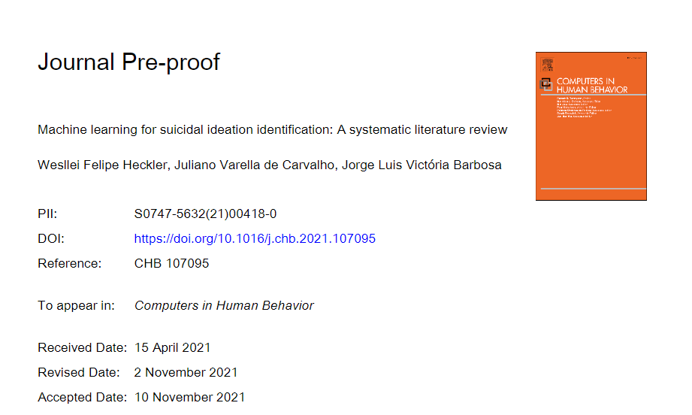
Estados DEL ARTE
ARTÍCULO NÚM.1
MACHINE LEARNING
MACHINE LEARNING

Slide 23
Estados DEL ARTE
ARTÍCULO NÚM.1
MACHINE LEARNING
Este artículo presenta una revisión sistemática de la literatura con el objetivo de responder cómo el aprendizaje automático puede ayudar en la identificación de ideas suicidas.
Este estudio aborda el estado del arte para este campo de investigación al filtrar 4002 artículos de once bases de datos publicadas hasta febrero de 2021. Analizan los 54 artículos filtrados para explorar doce preguntas de investigación, abordando técnicas, datos, dispositivos, explicabilidad y Recursos adicionales.
MACHINE LEARNING

Slide 24
Estados DEL ARTE
ARTÍCULO NÚM.1
MACHINE LEARNING
Los estudios exploraron datos de las redes sociales y realizaron un análisis de texto para investigar las tendencias suicidas en el idioma de los individuos. Además, los modelos de aprendizaje profundo parecen ser una tendencia en esta área en la actualidad.
MACHINE LEARNING

Slide 25
Estados DEL ARTE
ARTÍCULO NÚM.1
MACHINE LEARNING
Tipo | Pregunta
Pregunta general
GQ1 | ¿Cómo utilizan los estudios el aprendizaje automático para la identificación de ideas suicidas?
Preguntas especificas
SQ1 | ¿Cuáles son las técnicas de aprendizaje automático que se utilizan?
SQ2 | ¿Qué datos se utilizan?
SQ3 | ¿El artículo utiliza una estrategia de fusión de información para mejorar el rendimiento del aprendizaje automático?
SQ4 | ¿Cuáles son los dispositivos que se utilizan para la recopilación de datos?
SQ5 | ¿El artículo usa información de contexto?
SQ6 | ¿La propuesta utiliza aspectos de la Inteligencia Artificial explicable para explicar las predicciones de las propuestas de aprendizaje automático?
SQ7 | ¿En qué escenarios se utilizan las ontologías?
SQ8 | ¿El estudio utiliza aspectos de apoyo social?
SQ9 | ¿Cuáles son los desafíos de aplicar el aprendizaje automático a la identificación de ideas suicidas?
Preguntas estadísticas
STQ1 | ¿Dónde se publicaron los estudios?
STQ2 | ¿Cuántas publicaciones se produjeron al año?
MACHINE LEARNING

Slide 26
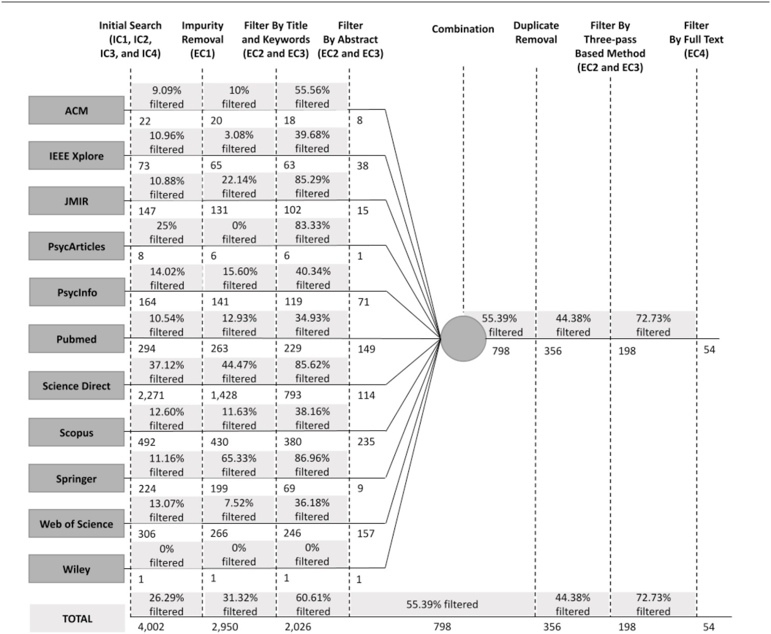
Estados DEL ARTE
ARTÍCULO NÚM.1
MACHINE LEARNING
MACHINE LEARNING

Slide 27
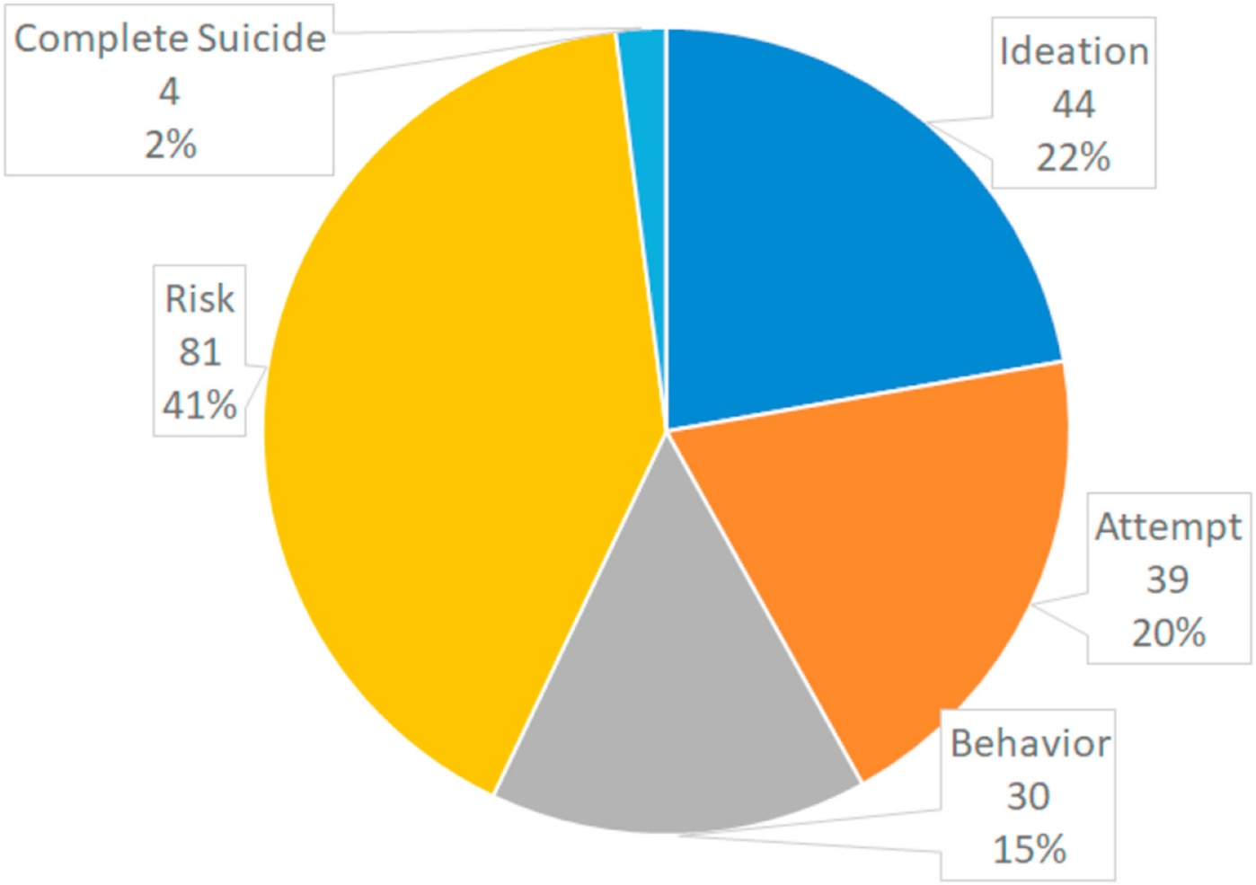
Estados DEL ARTE
ARTÍCULO NÚM.1
MACHINE LEARNING
MACHINE LEARNING

Slide 28
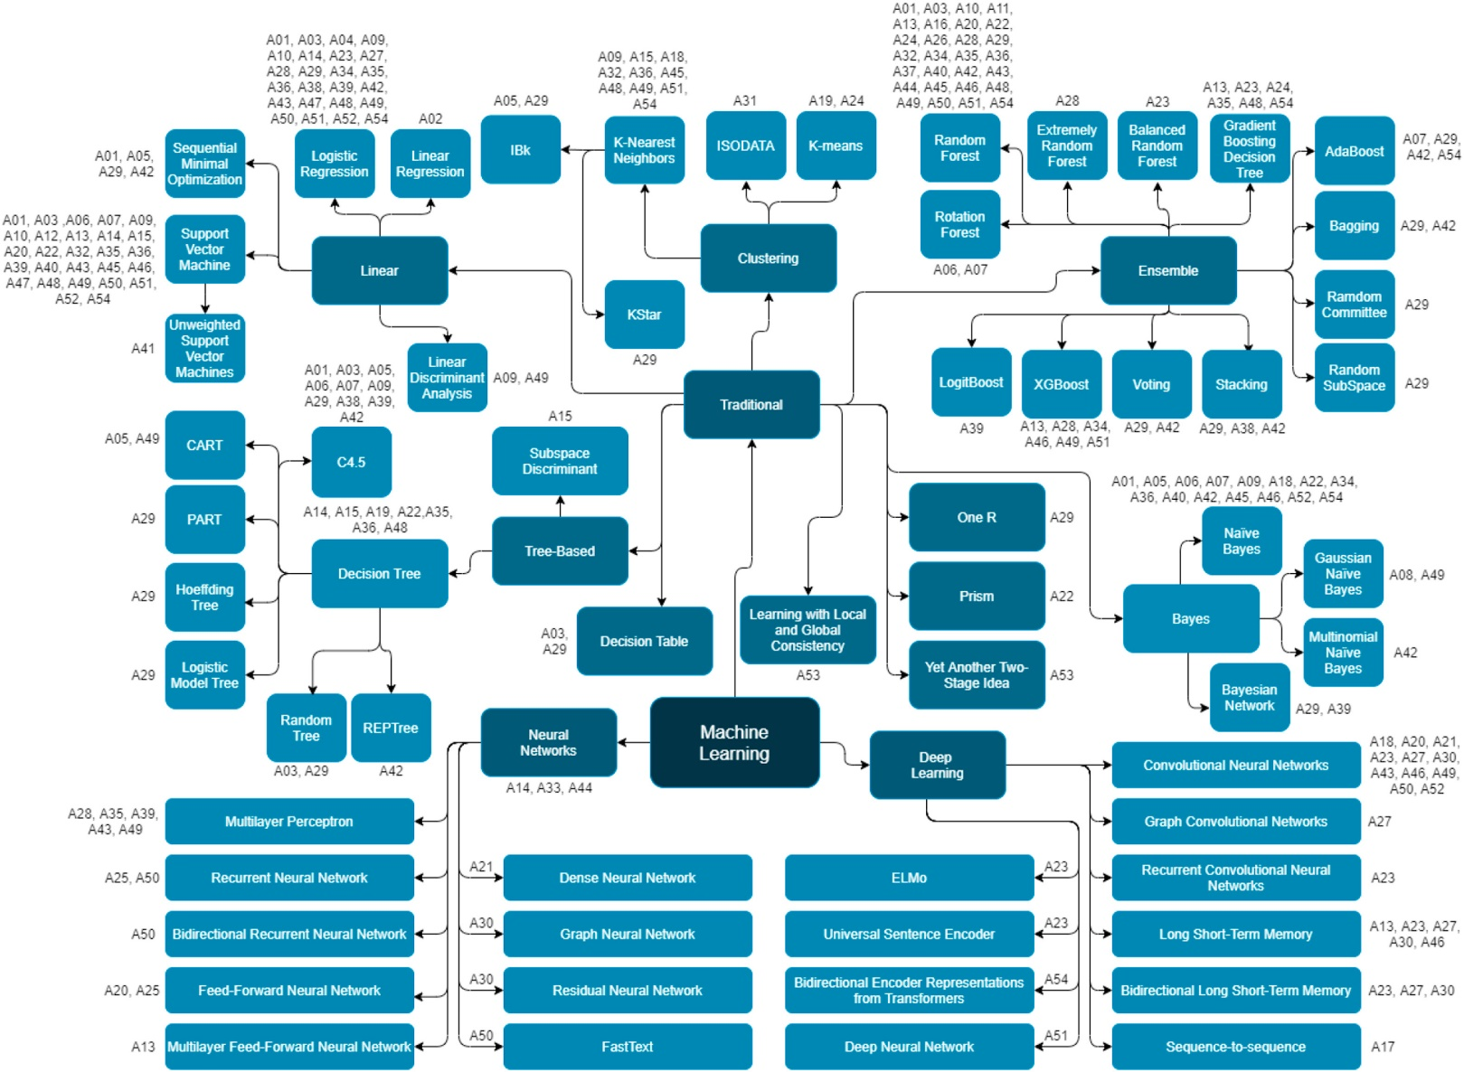
Estados DEL ARTE
ARTÍCULO NÚM.1
MACHINE LEARNING
MACHINE LEARNING

Slide 29
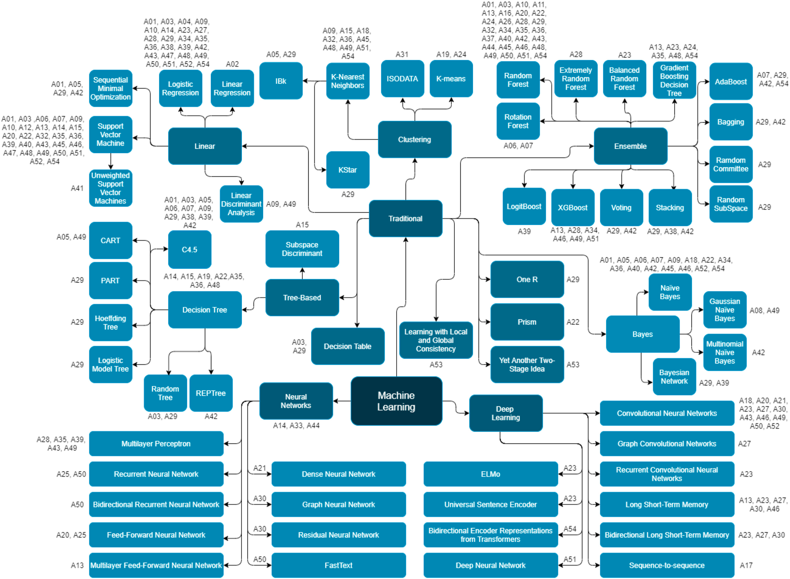
Estados DEL ARTE
ARTÍCULO NÚM.1
MACHINE LEARNING
MACHINE LEARNING

Slide 30
Estados DEL ARTE
ARTÍCULO NÚM.1
MACHINE LEARNING
MACHINE LEARNING

Slide 31
Estados DEL ARTE
ARTÍCULO NÚM.1
MACHINE LEARNING
MACHINE LEARNING

Slide 32
Estados DEL ARTE
ARTÍCULO NÚM.1
MACHINE LEARNING
MACHINE LEARNING

Slide 33
Estados DEL ARTE
ARTÍCULO NÚM.1
MACHINE LEARNING
MACHINE LEARNING

Slide 34
Estados DEL ARTE
ARTÍCULO NÚM.1
MACHINE LEARNING
MACHINE LEARNING

Slide 35
Estados DEL ARTE
ARTÍCULO NÚM.1
MACHINE LEARNING
MACHINE LEARNING

Slide 36
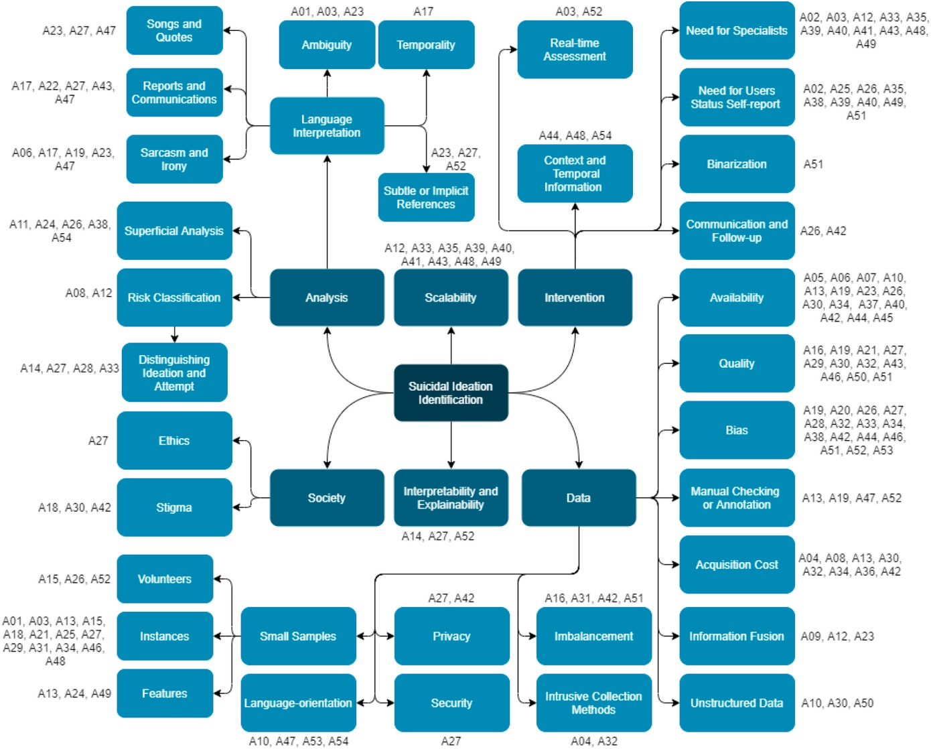
Estados DEL ARTE
ARTÍCULO NÚM.1
MACHINE LEARNING
MACHINE LEARNING

Slide 37
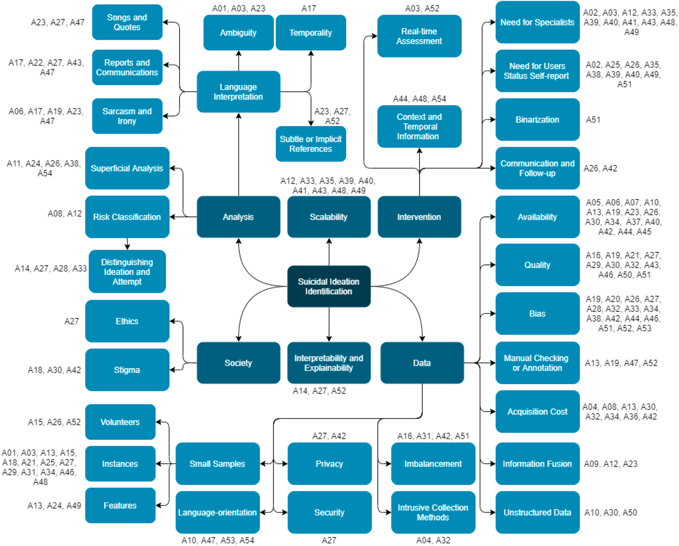
Estados DEL ARTE
ARTÍCULO NÚM.1
MACHINE LEARNING
MACHINE LEARNING

Slide 38
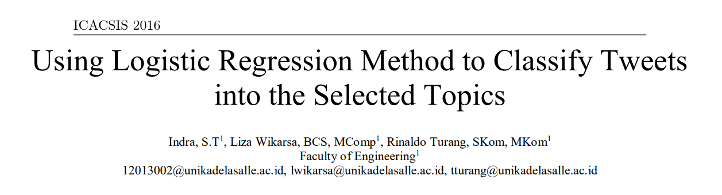
MACHINE LEARNING
Estados DEL ARTE
ARTÍCULO NÚM.2
Using logistic regression method to classify tweets into the selected topics

Slide 39
Estados DEL ARTE
ARTÍCULO NÚM.2
MACHINE LEARNING
El objetivo de la investigación es diseñar una aplicación que utilice el método de aprendizaje automático llamado Regresión logística para clasificar tweets en cuatro temas principales (Salud, Deportes, Tecnología y música). Durante la investigación se trabajaron cuatro procesos principales que fueron: la obtención de tweets, el preprocesamiento, la extracción de características de texto y el aprendizaje automático.
MACHINE LEARNING

Slide 40
Estados DEL ARTE
ARTÍCULO NÚM.2
MACHINE LEARNING
Para realizar el proceso de diseño se decidió dividir el modelo de datos en tres conjuntos: el conjunto de datos de entrenamiento, el conjunto de datos de evaluación y el conjunto de datos de prueba.
Donde el conjunto de datos de entrenamiento se utilizó para entrenar al clasificador, el conjunto de datos de evaluación fue el 20% de los datos de entrenamiento, el cual se utilizó para evaluar la precisión del modelo y el conjunto de datos de prueba se utilizó para clasificar los tweets en uno de los cuatro grandes grupos principales.
MACHINE LEARNING

Slide 41
Estados DEL ARTE
ARTÍCULO NÚM.2
MACHINE LEARNING
Finalmente, en el proceso de aprendizaje automático se usa la ecuación de regresión logística, calculando el valor de probabilidad de cada etiqueta del tweet, donde los valores de las palabras se multiplican por los pesos que se tienen para cada temática, el resultado mayor de estas ecuaciones referenciará a que temática pertenece el tweet.
MACHINE LEARNING

Slide 42
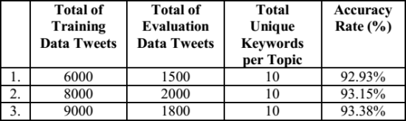
Estados DEL ARTE
ARTÍCULO NÚM.2
MACHINE LEARNING
MACHINE LEARNING

Slide 43
Estados DEL ARTE
ARTÍCULO NÚM.2
MACHINE LEARNING
para clasificar tweets en cuatro temas principales (Salud, Deportes, Tecnología y música) utilizando el método de aprendizaje automático llamado regresión lineal
Se extrae los tweets por medio de un API de twitter
Se realiza un proceso de limpieza de datos
Se divide los datos en tres grupos
proceso de extracción de características, en el cual utilizando el modelo ‘Bag of Words’
se usa la ecuación de regresión logística
MACHINE LEARNING

Slide 44
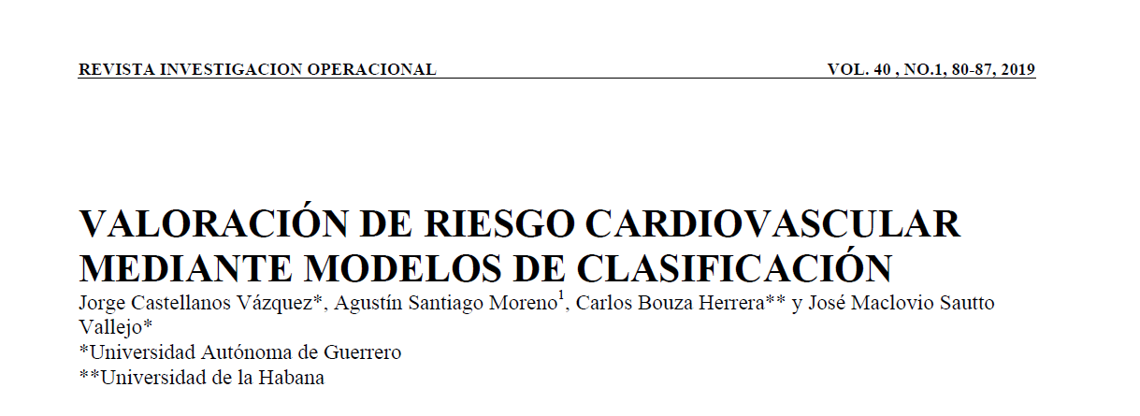
MACHINE LEARNING
Estados DEL ARTE
ARTÍCULO NÚM.3
VALORACIÓN DE RIESGO CARDIOVASCULAR MEDIANTE MODELOS DE CLASIFICACIÓN

Slide 45
Estados DEL ARTE
ARTÍCULO NÚM.3
MACHINE LEARNING
El ejercicio de clasificación utilizado por los autores, está encaminado a la valoración de un conjunto de variables que describen el riesgo cardiovascular (RC) de pacientes mexicanos, con el objetivo de seleccionar los modelos que faciliten el diagnóstico de riesgo cardiovascular a los médicos tratantes. El problema descrito cuenta con particularidades que se asimilan al problema de clasificación objeto del presente proyecto, constituyéndose como marco de referencia para el mismo.
MACHINE LEARNING

Slide 46
Estados DEL ARTE
ARTÍCULO NÚM.3
MACHINE LEARNING
Así entonces, se define el riesgo cardiovascular como la probabilidad de muerte cardiovascular de una persona en un período determinado, que, en el caso del artículo, se proyectó a 10 años. Es de anotar que aproximadamente 37 millo-nes de personas en el mundo sufren un evento cardiovascular cada año, y unas 17.5 millones mueren por dichas causas (Castellanos, Santiago, Bouza y Vallejo, 2019).
MACHINE LEARNING

Slide 47
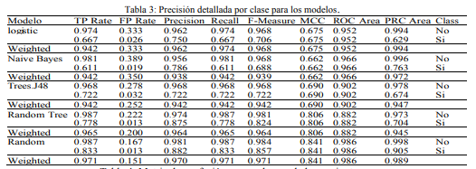
Estados DEL ARTE
ARTÍCULO NÚM.3
MACHINE LEARNING
MACHINE LEARNING

Slide 48
MACHINE LEARNING
MACHINE LEARNING

Slide 49
MACHINE LEARNING
MACHINE LEARNING

Slide 50
MACHINE LEARNING
CONCLUSIONES
Se puede concluir que modelos sencillos pueden ser más útiles que modelos con una arquitectura más sofisticada como los modelos de regresión basados en árboles. El algoritmo que mejor desempeño obtuvo con variables de texto de los títulos fue una regresión logística con 0.61 en precisión. Mientras que algoritmos que se suponen que tienen mejor rendimiento se mantuvieron alrededor de los 0.56.
MÁQUINAS DE
ESTADOS
MACHINE LEARNING

Slide 51
MACHINE LEARNING
MACHINE LEARNING

Slide 52
MACHINE LEARNING
MACHINE LEARNING

Slide 53
MACHINE LEARNING
MÁQUINAS DE
ESTADOS
GRACIAS
MACHINE LEARNING

